Slide 1
Bonjour!
mardi, le six septembre

Slide 2
Travail de cloche
Choisissez une pièce de votre maison. Quel sont trois meubles qu’on trouve dans cette pièce?

Slide 3
Bonjour!
mardi, le six septembre

Slide 4
Avertissement!
First unit exam of the semester: Friday, September 9
imparfait / passé compose
direct object / indirect object pronouns
connaitre /savoir
vocabulary: the house and household chores
Any other material that has been covered in French 1 and / or French 2

Slide 5
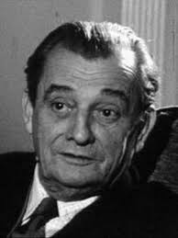
The trilogy of films « Marius », « Fanny » et « César » are the masterwork of the French film-maker and writer Marcel Pagnol.

Slide 6
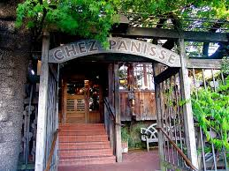

Slide 7
le roman-photo
pp. 48 - 49

Slide 8
Révision
Mon meuble préféré est ___________________.
Mon immeuble préfèré est ______________________.
Justin m’a parlé dans ma chambre.
2 + 2 = 4
Deux plus deux font quatre.
Je sais combien font deux plus deux.
M. Tullius connait beaucoup de la littérature britannique.
M. Tullius sait que Charles Dickens a écrit “Nicholas Nickleby.”

Slide 9
Révision
Je connais M. Tullis.
Ja sais que M. Tullius a une grande taille et une voix profunde.
Mon frère débarrasse la table trois fois par semaine.
Ma famille débarrasse la table après chaque diner.
Justin doit nettoyer la cuisine après le souper.
Après il l’a nettoyée, elle est propre.
Sa propre cuisine est propre.

Slide 10
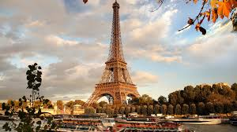
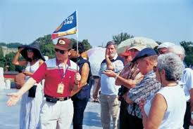
la tour
le tour

Slide 11
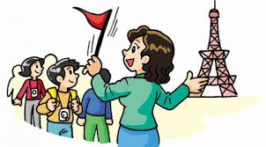
Le tour de la tour eiffel

Slide 12
C’est à vous
Vous êtes guide touristique et vous devez conduire un tour de notre salle de classe. Montrez les choses importantes, et expliquer pourquoi elles méritent l’attention des touristes.

Slide 13
Devoirs

Slide 14
Billet de sortie
Si vous cherchiez un appartement, quelles sont les trois choses les plus importantes?

